Slide 1
স্বাগতম

Slide 2
পরিচিতি
শিক্ষক পরিচিতি
পাঠ পরিচিতি
মোঃ নুরুল ইসলাম
সহকারী শিক্ষক (কৃষিশিক্ষা)
জালদিয়া উচ্চ বিদ্যালয়
রাজবাড়ী সাদর, রাজবাড়ী
মোবাঃ 01711 515476
E-mail: 26kesloy@gmail.com
শ্রেণীঃ 9ম
বিষয়ঃ তথ্য ও যোগাযোগ প্রযুক্তি
অধ্যায়ঃ ৬ষ্ঠ
(ডেটাবেজ- এর ব্যবহার)
তারিখঃ 25/০7/২০২2 খ্রীঃ

Slide 3
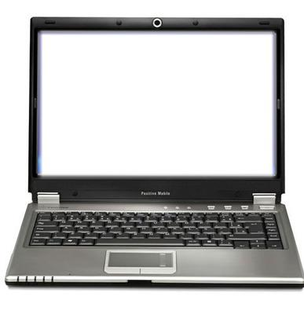
চলো একটা ভিডিও দেখি…
শিক্ষার্থী বন্ধুরা তোমার কি অনুমান করতে পারছো আমরা আজকে কি পড়তে যাচ্ছি..

Slide 4
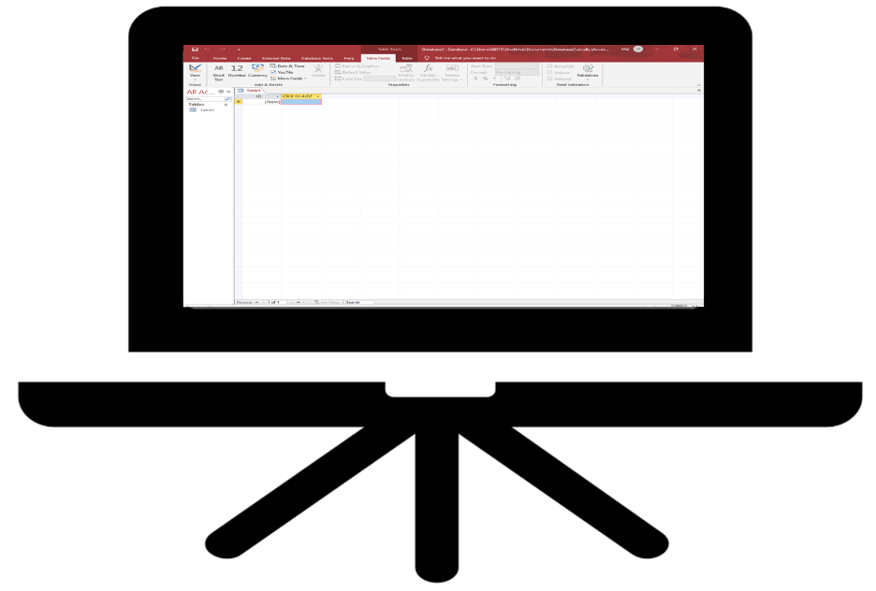
আজকের পাঠ
ডেটাবেজ ম্যনেজমেন্ট সিস্টেম
(DBMS)- এর ব্যবহার

Slide 5
শিখনফল
এই পাঠ শেষে শিক্ষার্থীরা
ডেটাবেজ- এর ধারণা বিশ্লেষণ করতে পারবে;
ডেটাবেজ ম্যনেজমেন্ট সিস্টেম (DBMS) ব্যবহারের কৌশলগুলো বর্ণনা করতে পারবে;
ডেটাবেজ ম্যনেজমেন্ট সিস্টেম (DBMS)- এর গুরুত্ব ব্যাখ্যা করতে পারবে।
এক্সেস প্রোগ্রাম খোলার পদ্ধতি ব্যাখ্যা করতে পারবে।
ডেটাবেজে টেবিল তৈরি করতে পারবে;

Slide 6
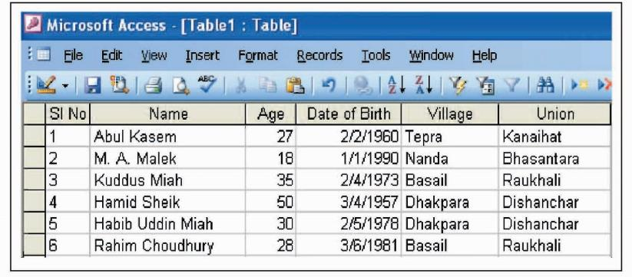

Slide 7
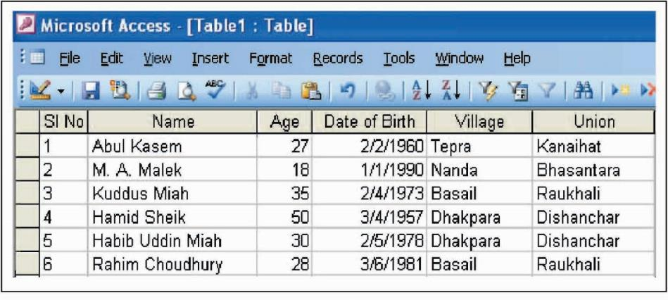
ফিল্ড
ডেটা
কলাম
সারি

Slide 8
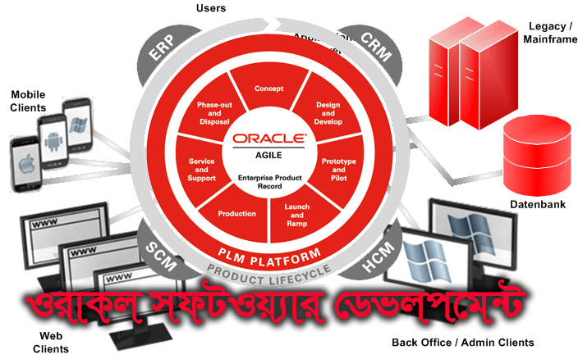
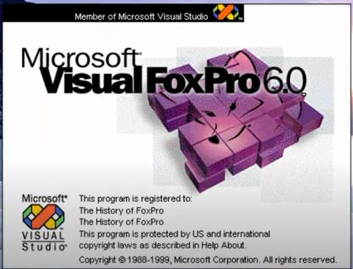
উল্লেখযোগ্য কয়েকটি ডেটাবেজ প্রোগ্রাম
এক্সেস
ফোর্থ ডাইমেনশন
ওরাকল
ফক্সপ্রো

Slide 9
ডেটাবেজ কী ?
ফিল্ড ও রেকর্ডের পরিচয় দাও।

Slide 10
ডেটাবেজ ম্যনেজমেন্ট সিস্টেম (DBMS) ব্যবহারের কৌশলগুলো
DBMS এর কাজ
Creat
Manage
Store
Update
1
2
3
4
DBMS এর কাজঃ DBMS এর কাজ হচ্ছে ডেটাকে-
Creat করা,
Update করা,
Manage করা এবং
Stor করা।

Slide 11
ব্যবহারকারী
অ্যাপ্লিকেশন সফটওয়্যার
DBMS
ডেটাবেজ ম্যানেজমেন্ট সিস্টেম
ডেটাবেজ

Slide 12
ডেটাবেজ ম্যনেজমেন্ট সিস্টেম (DBMS)- এর গুরুত্ব

Slide 13
জোড়ায় কাজ
ডেটাবেজ ম্যনেজমেন্ট সিস্টেম (DBMS)- এর গুরুত্ব লিখ।

Slide 14
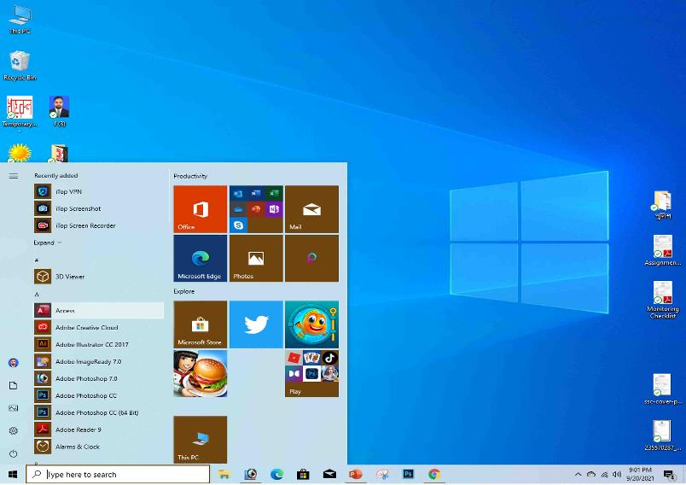
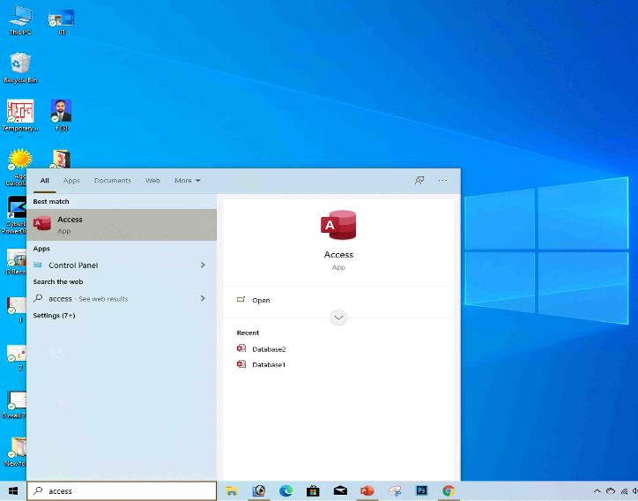
এক্সেস প্রোগ্রাম খোলার পদ্ধতি
OR
Start Button
Access
Ok
Type here to search
(Access)
(Access)
Ok

Slide 15
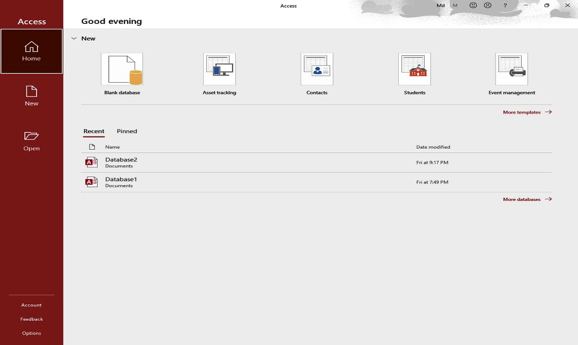
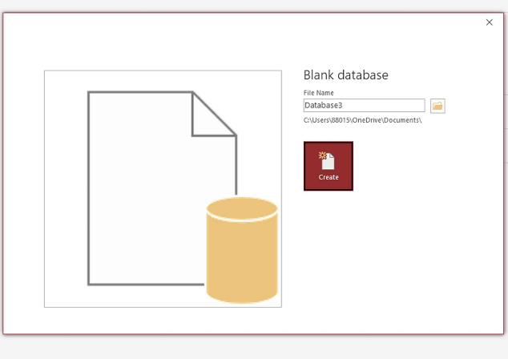
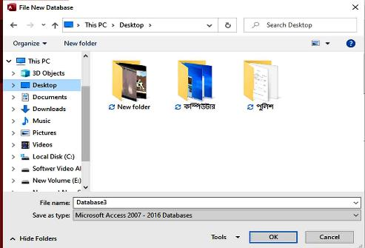
১
২
৩
৩
ক্লিক
এর মধ্যে থেকে যে কোন অবস্থানে তোমরা ফাইল তৈরি করতে পারো।
ক্লিক

Slide 16
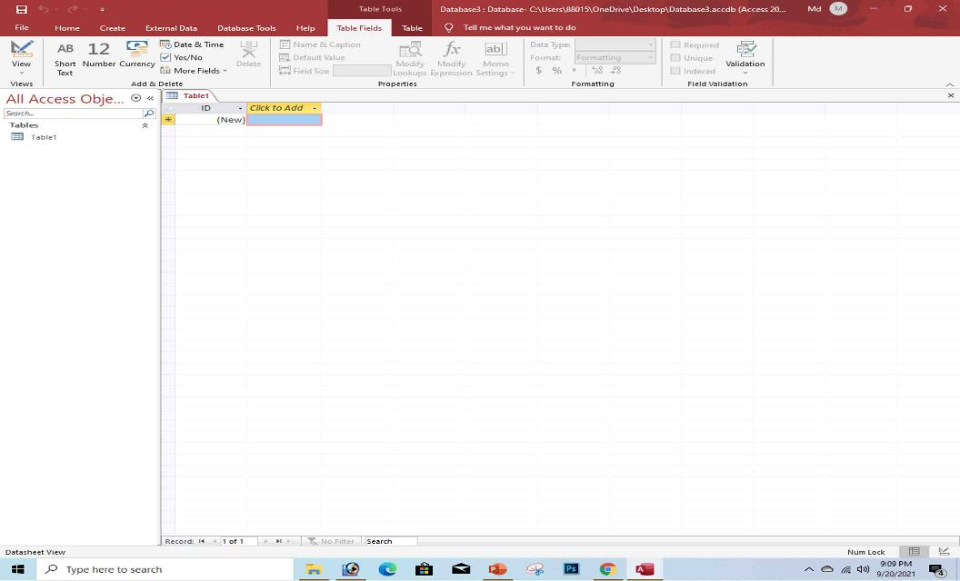
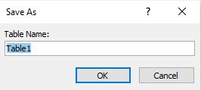
ডেটাবেজে টেবিল তৈরি
এক্সেস প্রোগ্রামের ওপেন পেজ

Slide 17
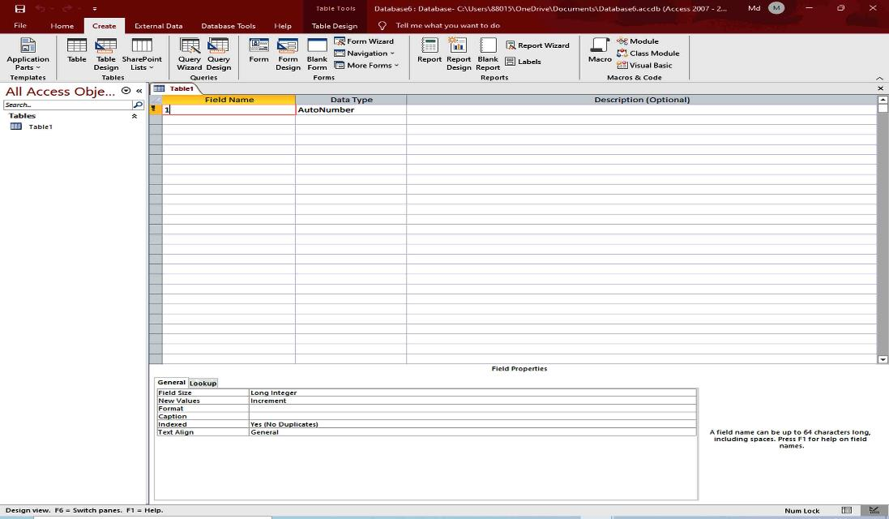
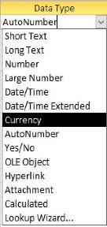

Slide 18
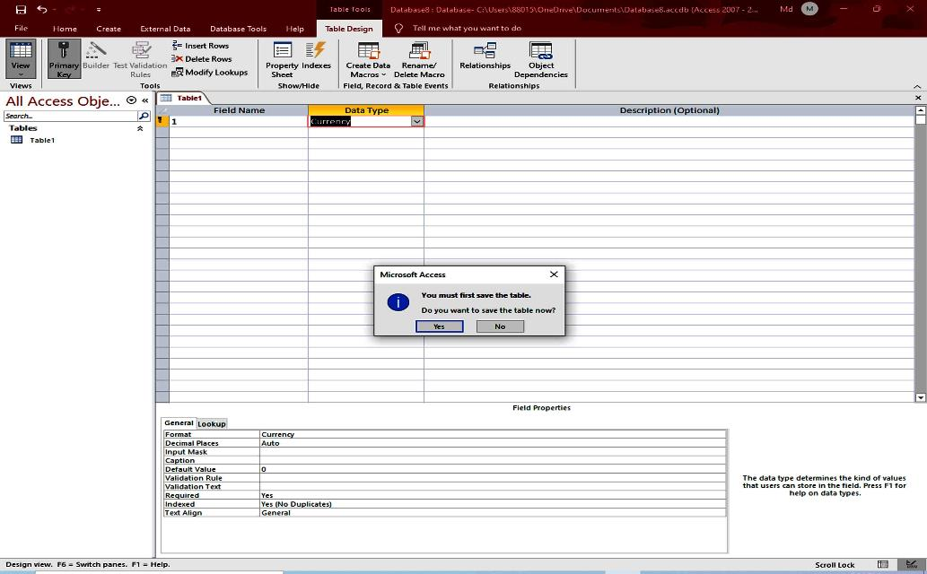
ডেটাবেজে টেবিল তৈরি করতে পারবে

Slide 19
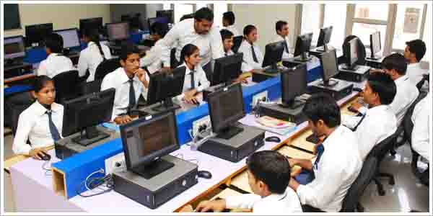
দলগত কাজ
Access প্রোগ্রাম ব্যবহার করে তোমাদের দলের নামে একটি নতুন ফাইল তৈরি করে Computer Desktop এ Save কর।

Slide 20
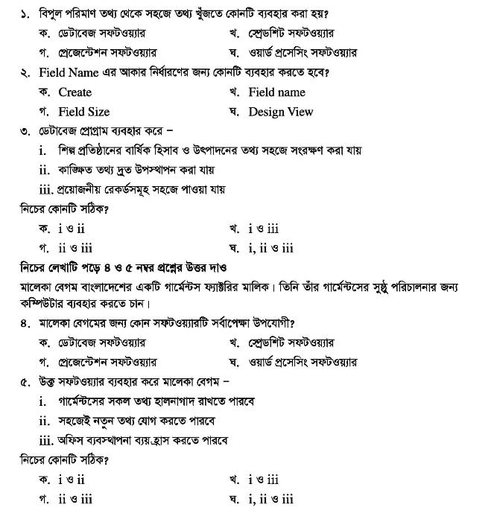
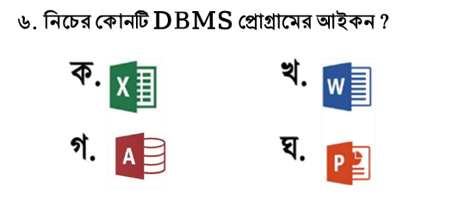
শ্রেণি মূল্যায়ন

Slide 21
প্রাত্যহিক জীবনে DBMS এর গুরুত্ব লিখ ।

Slide 22
ধন্যবাদ

